Slide 1
Презентация внеклассного мероприятия по английскому языку во 2 классе «Funny ABC»
Автор: Мешлок Л.С., учитель английского языка
МБОУ «СОШ№1 им.Ю.К.Намитокова а. Понежукая

Slide 2
Цель: Проведение обобщающего повторения и контроля овладением английским алфавитом, исходным словарным запасом в игровой форме.
Задачи мероприятия:
Образовательные:
-активизировать употребление букв английского алфавита;
-активизировать употребление ранее изученной лексики в речи учащихся;
-закрепить изученный грамматический и лексический материал.
Развивающие:
-развивать навык фонематического слуха;
-развивать внимание, мышление, память.
Воспитательные:
-воспитывать у учащихся интерес к изучению иностранного языка;
-воспитывать уважительное отношение друг к другу.

Slide 3
Пояснительная записка
Такие конкурсы можно проводить как в конце четверти или учебного года, так и в конце любой изученной темы. Младшим школьникам очень нравятся такие мероприятия, они с удовольствием участвуют в них.
В начале мероприятия весь класс делится на две группы (6-7 человек). Ученики сами придумывают название команды. Например: Том и Джерри, Малыш и Карлсон, Микки Маус и Минни Маус и т.д. На доске пишутся названия команд в два столбика и в течение всего конкурса вносятся баллы за каждое задание. Конкурсы оцениваются по пятибалльной системе.

Slide 4
Ход мероприятия:
Внеклассное мероприятие начинается с приветствия
“Good morning, good morning, good morning to you Good morning, good morning, I’m glad to see you.
Фонетическая гимнастика, рифмовка One, one, one - please, dogs, run! Two, two, two -cats, run, too! Three, three, three –tigers, run to me! Four, four, four – monkeys, touch the door! Five, five, five – please, birds, fly!

Slide 5
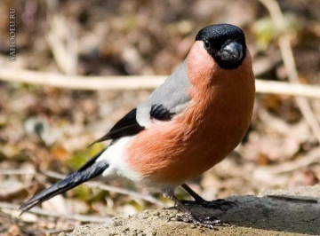
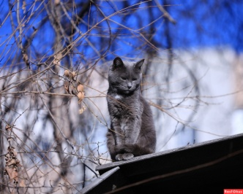
1. Песенный конкурс
Дети исполняют песню либо по своему выбору,
либо предложенную учителем.
2. Поэтический конкурс
Ученики читают стихотворения, выученные в течение года.
Например:
1. Fly, little bird, fly, 2.I love my cat, Fly into the blue sky! It’s warm and fat. One, two, three, My cat is grey, You are free. It lakes to play.

Slide 6
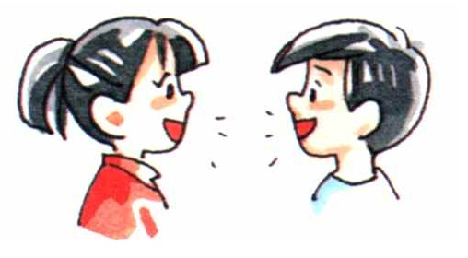
3. «Составь диалог». Два представителя из каждой команды составляют диалог
на заданную тему, например, «Знакомство»: Pupil 1: “Hello!” Pupil 2: “Hi! What is your name?” Pupil 1: “My name is Amir. And what is your name?” Pupil 2: “Nice to meet you, Amir. My name is Sweta” Pupil 1: “Nice to meet you , Sweta. How are you?” Pupil 2:“I’m fine thank you. And you?” Pupil 1: “I’m ok, thanks. Good bye, Amir!” Pupil 2: “See you late, Sweta!”

Slide 7
4. Конкурс на знание английских букв
1) «Встань в алфавитном порядке». По пять человек из каждой команды выходят к доске и получают по одной букве (одна команда получает заглавные буквы: A, B, C, D, E; а другая маленькие буквы: a, b, c, d, e.) По команде: one, two, three! дети становятся в алфавитном порядке. Побеждает команда, ставшая первая. 2) «Найди пару». На доске два столбика заглавных букв в алфавитном порядке (10 букв), а внизу маленькие буквы, но в другом порядке. Обе команды выстраиваются в колонну напротив доски и по команде учителя: “begin!” по одному ученику из каждой команды подбегают к доске, берут маленькую букву и располагают рядом с большой. Побеждает команда, расставившая буквы правильно и быстро. 3) «Назови и покажи букву». Ученик подходит к алфавиту и показывает, названную учителем букву, а затем называет, показанную учителем букву. (10 букв)

Slide 8
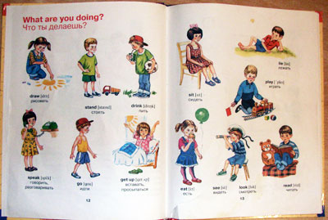
5. Конкурс на повторение глаголов 1) Игра “Sit!”Дети, двигаясь вокруг стульев, выполняют команды учителя: go, run, jump, fly, swim, count, sing, dance, write, read, draw, etc. При команде: “Sit!”, дети должны сесть на стулья. Ученик, оставшийся без стула, выходит из игры. Выигрывает та команда, участник которой остается последним. 2) Дети выполняют команды, только если
учитель предваряет их словом: “please”.
Например, не просто: “Run!, a Run,please!”
Выигрывает более внимательная команда.

Slide 9
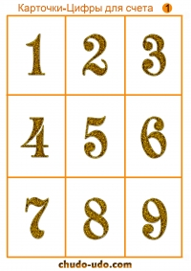
6. Конкурс на знание цифр (1-12). Вся команда показывает цифру, названную учителем. По одному ученику из каждой команды выходят к доске и
показывают, названную учителем цифру, или называют
по-английски, произнесенную преподавателем по-русски цифру.
7. Конкурс на знание слов. 1) Назвать как можно больше слов на заданную тему (животные, еда, одежда, цвета, школьные принадлежности и т.д.) 2) Конкурс «Назови по памяти». Учитель показывает и произносит 5-6 слов: a dog, a cat, a mouse, a frog, a fox, a bear. Ученик по памяти повторяет эти слова.

Slide 10
8. «Отгадай загадку». Дается по две загадки каждой команде. Например:
1) I am red and I have a fine tail, I live in the forest, I like meat. (a fox) 2) I am green I can swim. I cannot jump. I like meat and fish. (a crocodile) 3) I can run. I can climb. I can catch (перевод) a mouse. (a cat) 4) I live in the river. I am not fish. I am green. What am I? (a frog)

Slide 11
Подводим итоги, награждаем команды дипломами
Подсчитывается общее количество набранных баллов, а также оценивается работа каждого ученика в ходе мероприятия. Обе команды получают одинаковое количество баллов и получают грамоты.

Slide 12
Find your humor below :
I’m happy I’m glad I’m satisfied
I’m sad I’m tired I’m surprised

Slide 13
Thank You Very Much !
Well Done !

